Slide 1
FAKULTAS TEKNOLOGI INFORMASI
PENGOLAHAN CITRA DIGITAL
[ PG176/ 3 SKS ]

Slide 2
Pengolahan Citra Biner
Pertemuan 9

Slide 3
Tujuan Pembelajaran
Mahasiswa mampu menjelaskan operasi pada citra biner.

Slide 4



9
PENGOLAHAN CITRA DIGITAL
PERTEMUAN
OPERASI CITRA BINER
Praktek dan Contoh dengan
OCTAVE
Dr. Achmad Solichin, S.Kom., M.T.I.
Universitas Budi Luhur
http://achmatim.net

Slide 5
Topik Pembahasan
Pengantar
Ekstraksi tepi objek
Mengikuti kontur (internal dan eksternal)
Rantai kode
Perimeter dan Luas
Diameter
Fitur menggunakan perimeter, luas, dan diameter
Centroid
Fitur dispersi

Slide 6
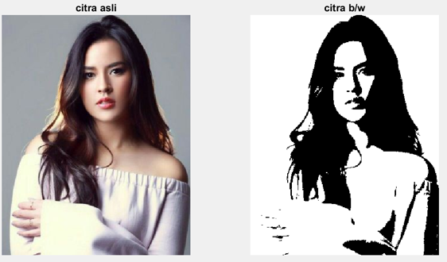
Pengantar Operasi Biner
Citra biner = citra hitam-putih = black-white
Operasi biner merupakan pengolahan citra yang dilakukan pada citra biner.
Masih ingat perintah untuk mengubah citra berwarna (RGB) ke citra biner?

Slide 7
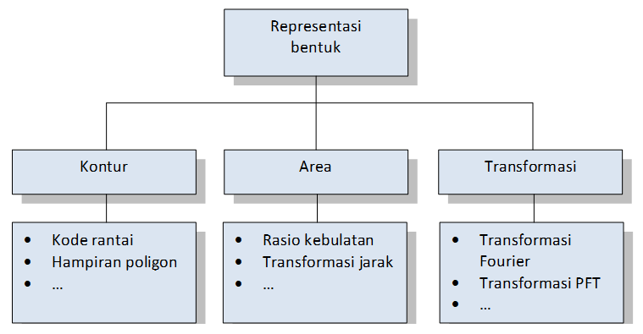
Representasi Bentuk
Representasi dari bentuk citra dapat berupa kontur, area, dan transformasi.

Slide 8
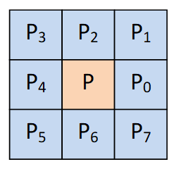
Deteksi Tepi
Konsep algoritma deteksi tepi pada dasarnya memanfaatkan 8-ketetanggaan.
Jika sekeliling pixel P bernilai sama (semua=1 atau semua=0), maka diasumsikan bahwa pixel P tidak berada di tepi objek.

Slide 9
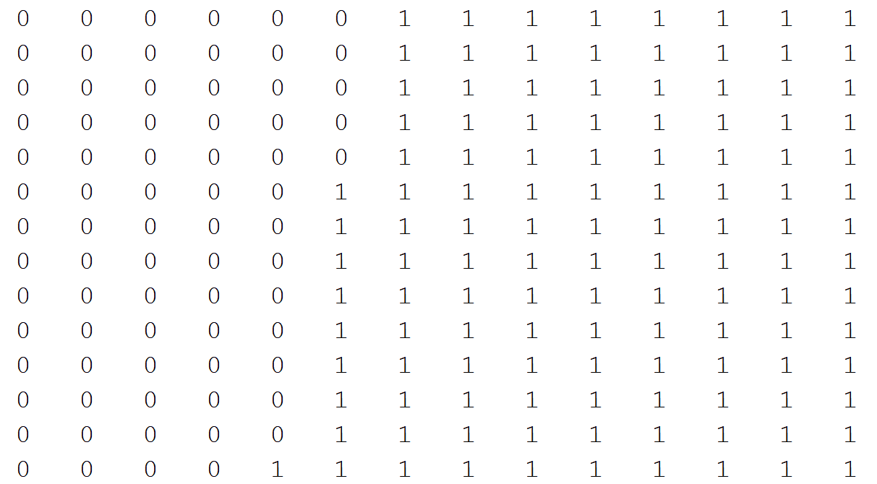
Deteksi Tepi

Slide 10
Deteksi Tepi
Bukan tepi, karena jumlah seluruh pixel tetangganya sama, pixel tidak diubah
Lakukan windowing dengan 8-ketetanggaan

Slide 11
Deteksi Tepi
Bukan tepi, karena jumlah seluruh pixel tetangganya != 8, pixel tidak diubah
Lakukan windowing dengan 8-ketetanggaan

Slide 12
Deteksi Tepi
Bukan tepi, karena jumlah seluruh pixel tetangganya != 8, pixel tidak diubah, dst…
Lakukan windowing dengan 8-ketetanggaan

Slide 13
Deteksi Tepi
Tepi, karena ada pixel tetangga yang nilainya beda, tidak ada pengubahan nilai karena jumlah pixel tetangga != 8
Lakukan windowing dengan 8-ketetanggaan

Slide 14
Deteksi Tepi
Tepi, karena ada pixel tetangga yang nilainya beda, tidak ada pengubahan nilai karena jumlah pixel tetangga != 8
Lakukan windowing dengan 8-ketetanggaan

Slide 15
Deteksi Tepi
Bukan tepi, karena semua pixel tetangga nilainya sama, ada pengubahan nilai pixel karena jumlah pixel tetangga == 8
0
Lakukan windowing dengan 8-ketetanggaan

Slide 16
Deteksi Tepi
Bukan tepi, karena semua pixel tetangga nilainya sama, ada pengubahan nilai pixel karena jumlah pixel tetangga == 8, dan seterusnya
0
Lakukan windowing dengan 8-ketetanggaan

Slide 17
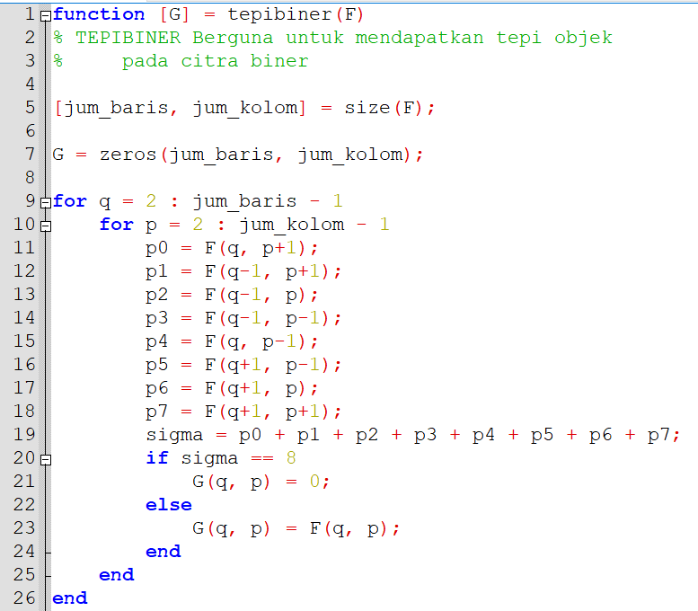
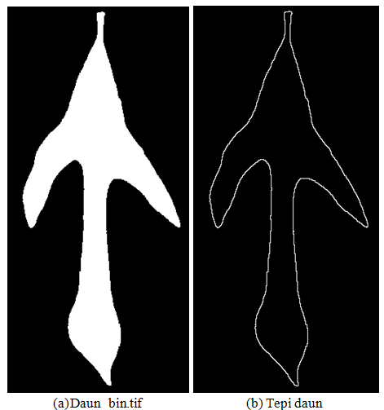
Deteksi Tepi
>> I = imread('images/daun_bin.tif');
>> T = tepibiner(I);
>> imshow(I), figure, imshow(T);

Slide 18
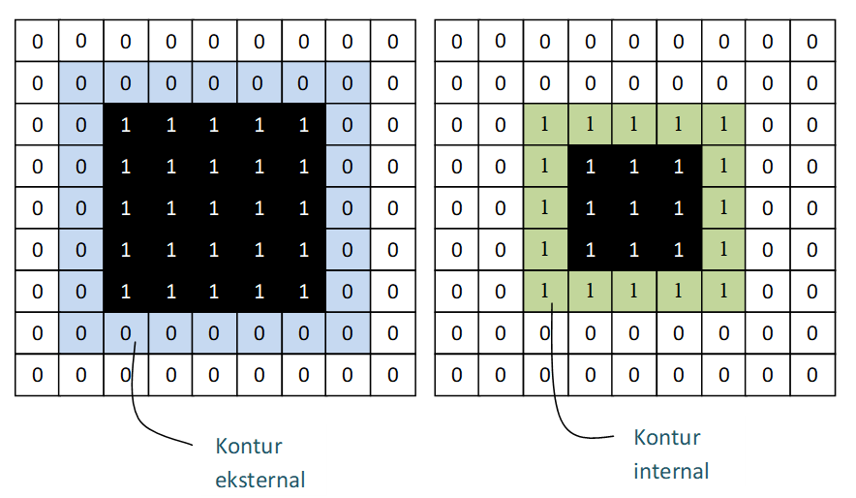
Mengikuti Kontur (Contour Following)
Kontur internal
Kontur eksternal

Slide 19
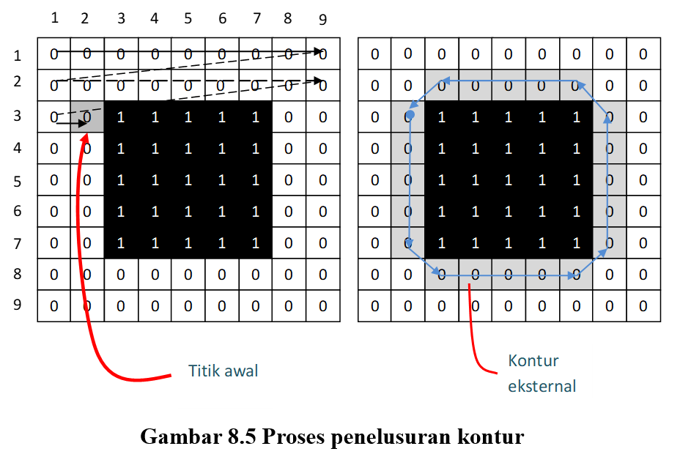
Proses penelusuran Kontur

Slide 20
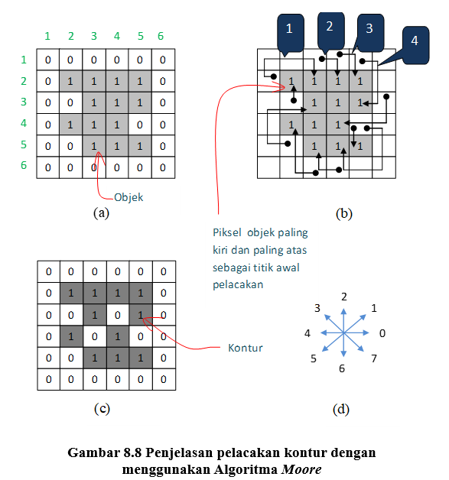
Proses penelusuran Kontur
Kontur internal dengan algoritma Moore

Slide 21

Penelusuran Kontur pada Octave
boundaries = bwboundaries(BW)
boundaries = bwboundaries(BW, conn)
boundaries = bwboundaries(BW, conn, holes)
[boundaries, labels] = bwboundaries(…)
[boundaries, labels, num_labels] = bwboundaries(…)
>> I = imread('images/daun_bin.tif');
>> b = bwboundaries(I);
>> imshow (bw);
>> hold on
>> for k = 1:numel(b)
plot(b{k}(:,2),b{k}(:,1),'r','linewidth',2);
endfor
>> hold off

Slide 22
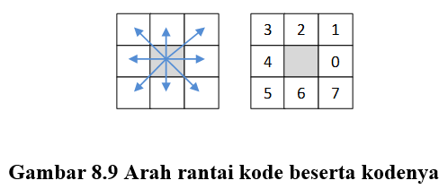
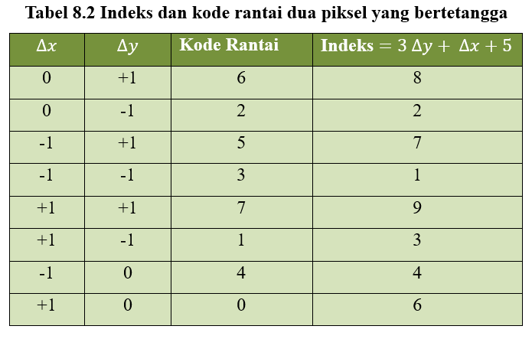

Rantai Kode (Code Chain)
Berdasarkan usulan dari Freeman (1961)

Slide 23
Rantai Kode
Kelemahan rantai kode (chain code)
Kode cenderung panjang.
Sensitif terhadap distorsi dan segmentasi yang tidak sempurna.
Sangat bergantung pada penyekalaan ataupun rotasi.

Slide 24
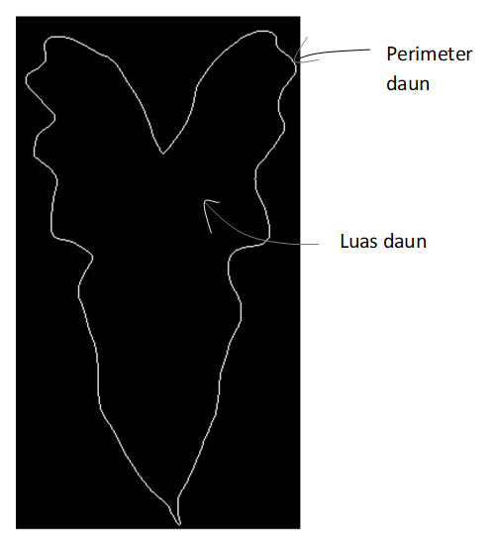
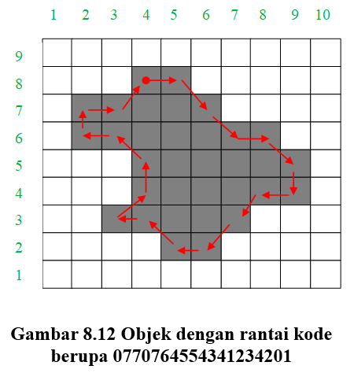
Perimeter dan Luas

Slide 25
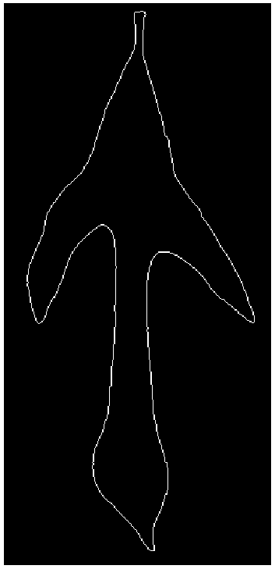
Perimeter dan Luas di Octave
>> I = imread('images/daun_bin.tif');
>> perim = bwperim(I);
>> imshow(perim);
>> perimeter = sum(sum(perim));
>> I = imread('images/daun_bin.tif');
>> luas = bwarea(I)
Keliling = 1409
Luas = 3.1921

Slide 26
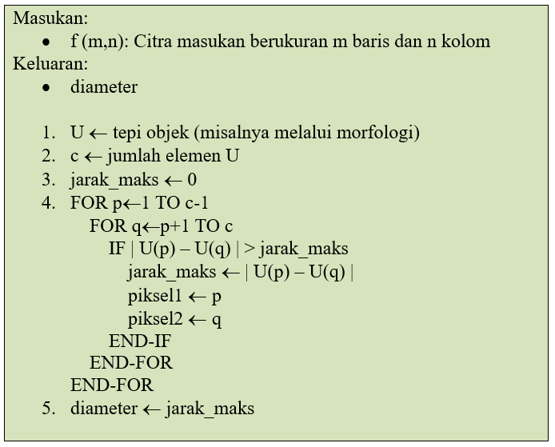
Diameter
Diameter adalah jarak terpanjang antara dua titik dalam tepi objek.
Diameter dapat dihitung dengan menggunakan metode "Brute force" (Costa dan Cesar, 2001)

Slide 27
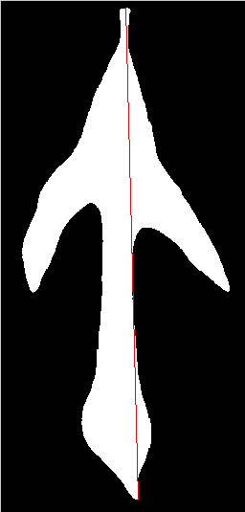
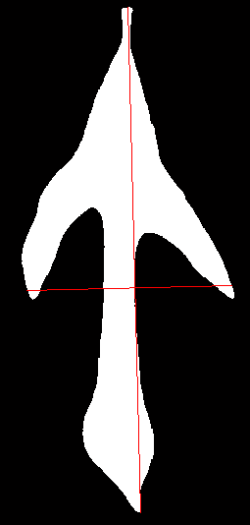
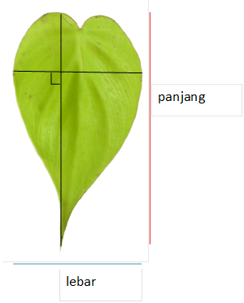
Diameter
Diameter
Diameter panjang dan lebar

Slide 28


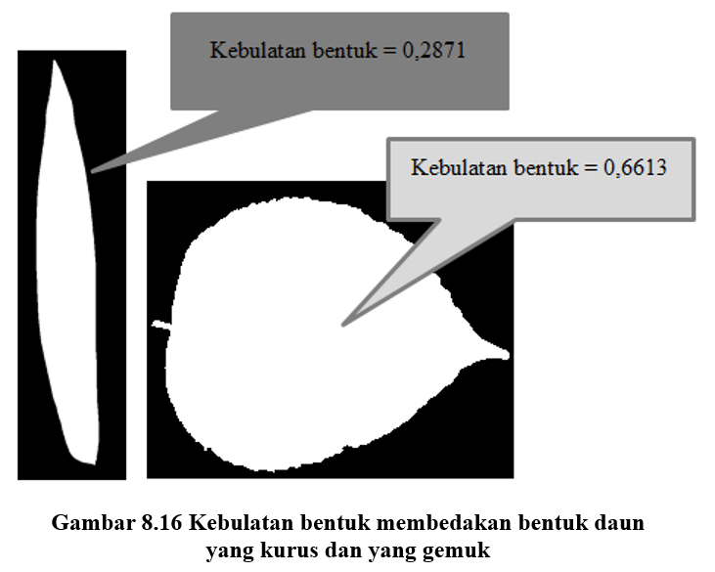
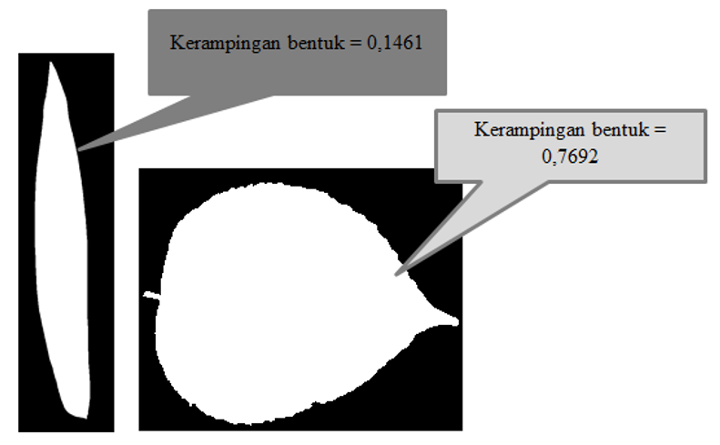
Kebulatan dan Kerampingan

Slide 29
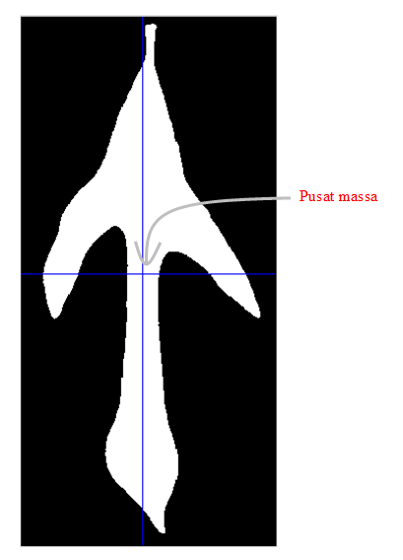
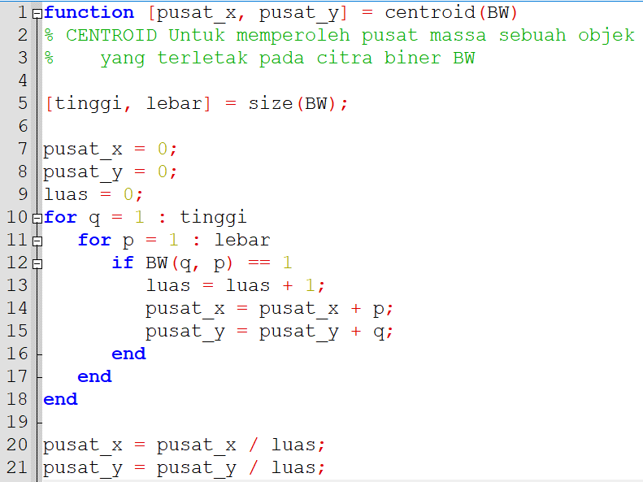
Pusat Massa (Centroid)
Pusat massa atau sentroid (centroid) lazim ditemukan dengan menggunakan nilai rerata koordinat setiap piksel yang menyusun objek

Slide 30
Fungsi regionprops() di Octave
Fungsi regionprops() menghasilkan beberapa ukuran / nilai berkaitan dengan area objek citra black-white.
Beberapa nilai yang dapat dihasilkan:
"Area"
"BoundingBox"
"Centroid"
"ConvexArea"
"ConvexHull"
"ConvexImage"
"Eccentricity"
"EquivDiameter"
"EulerNumber"
"Extent"
"Extrema"
"FilledArea"
"FilledImage"
"Image"
"MajorAxisLength"
"MaxIntensity"
"MeanIntensity"
"MinIntensity"
"MinorAxisLength"
"Orientation"
"Perimeter"
"PixelIdxList"
"PixelList"
"PixelValues"
"Solidity"
"SubarrayIdx"
"WeightedCentroid"
Selengkapnya di
https://octave.sourceforge.io/image/function/regionprops.html

Slide 31

Fungsi regionprops() di Octave
>> I = imread('images/daun_bin.tif');
>> reg = regionprops(I, ‘all’);
>> imshow(I);
>> hold on
>> rectangle('position',reg.BoundingBox,'linewidth',1,'edgecolor','r');
>> hold off

Slide 32
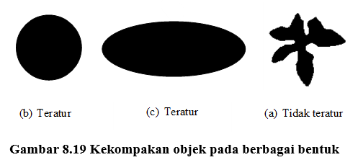
Fitur Dispersi
Untuk bentuk yang tidak teratur (atau biasa disebut bentuk tidak kompak), Nixon dan Aguado (2002) menyarankan penggunaan fitur dispersi.

Slide 33
Kesimpulan
Operasi pada citra biner berguna untuk berbagai keperluan operasi citra digital
Beberapa operasi pada citra biner:
Ekstraksi tepi objek
Mengikuti kontur (internal dan eksternal)
Rantai kode
Perimeter dan Luas
Diameter
Fitur menggunakan perimeter, luas, dan diameter
Centroid
Fitur dispersi

Slide 34


Kesimpulan
SELESAI

